Slide 1

Body Fitness Gym
Cesar Nicolas Cardozo
Gabriel Ricardo Amaya
Juan Diego Molina

Slide 2
DESCRIPCIÓN DEL SISTEMA
A continuación, se realiza una descripción del sistema a tratar, esto implica su caracterización por paquetes lógicos bien definidos que permiten apreciar de manera clara el funcionamiento de la empresa en cada una de sus áreas.

Slide 3
Paquete lógico de Pagos
En este paquete se analizan las tareas administrativas y transaccionales que maneja la empresa con respecto a sus usuarios y los planes de pago que la empresa los ofrece a estos:

Slide 4
Sesión $ 6.000
Quincenal $ 40.000
mensualidad $ 60.000
2 meses $ 110.000
Tarifas
GYM
3 meses $ 150.000
6 meses $ 270.00
1 año $ 480.000
Grupos 2 o más $ 55.000 c/u
Estudiantes $ 50.000
Todo incluido $ 100.000 mes
Personal Trainer $ 450.000 mes

Slide 5
Clase $ 6.000
Tarjeta x5 $ 26.000
Tarifas Spinning
Tarjeta x10 $ 50.000
Tarjeta x15 $ 70.000
Tarjeta x20 $ 90.000
Tarjeta x30 $ 120.000
mensualidad $ 80.000

Slide 6
Tarifas
Convenios
mensualidad $ 50.000
Sesión $ 5.000
Tarjeta Ejecutiva-Clase $ 4.000

Slide 7
Tarifas
Clubes deportivos
y colegios
Sesión $ 5.000
mensualidad $ 45.000

Slide 8
Las labores administrativas en cuanto a los pagos, se llevan a cabo en la siguiente planilla que describen los movimientos económicos de la empresa diariamente.

Slide 9
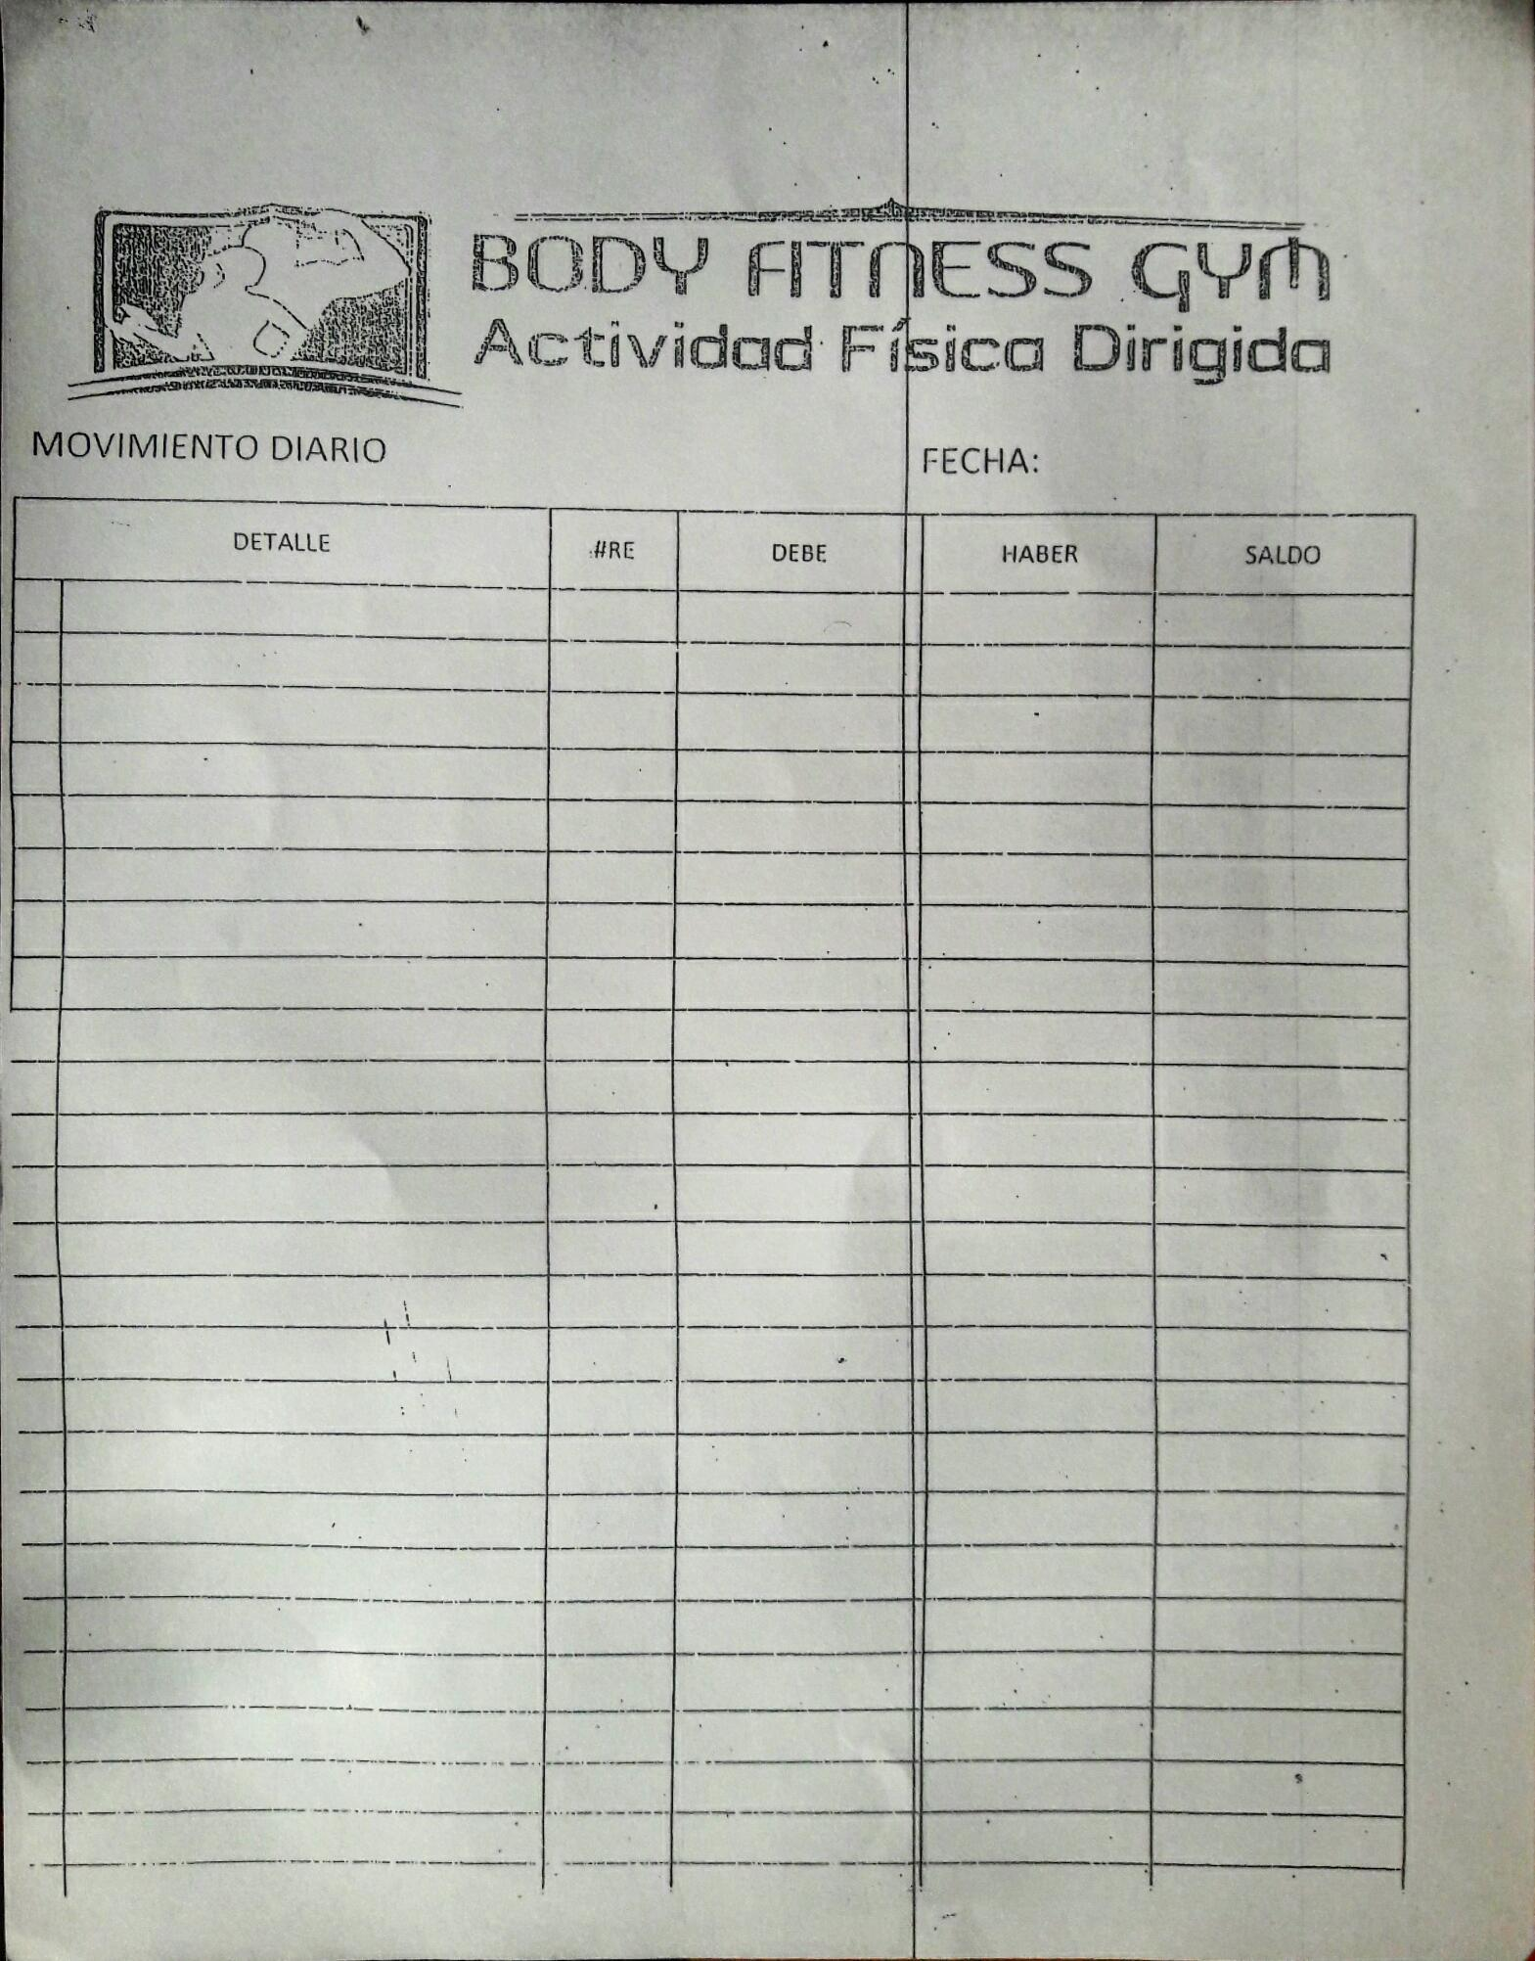

Slide 10
Modelo de sesión
Como sesión se entiende por una actividad física específica que tiene usualmente una duración de una hora u hora y media con periodo de calentamiento, desarrollo y relajación. Para este tipo de modalidad se manejan diferentes tarifas ya sea para un usuario corriente, para usuarios que hacen parte de un convenio o con miembros de clubes deportivos, siendo las dos últimas ligeramente más económicas por la naturaleza del contrato con la empresa o club deportivo, dichas sesiones se cancelan con antelación a su inició de manera directa al administrador.

Slide 11
Modelo de suscripción
La modalidad de suscripción maneja una serie de tarifas de acuerdo a la duración de la suscripción, la cual puede ser, quincenal, mensual, bimestral, trimestral, semestral o anual. De igual manera se manejan tarifas especiales mensuales para casos especiales como grupos, estudiantes y el “todo incluido”. Para tales suscripciones, los usuarios cancelan con antelación la totalidad de la misma y se les lleva control de las sesiones a las que asiste durante su duración.

Slide 12
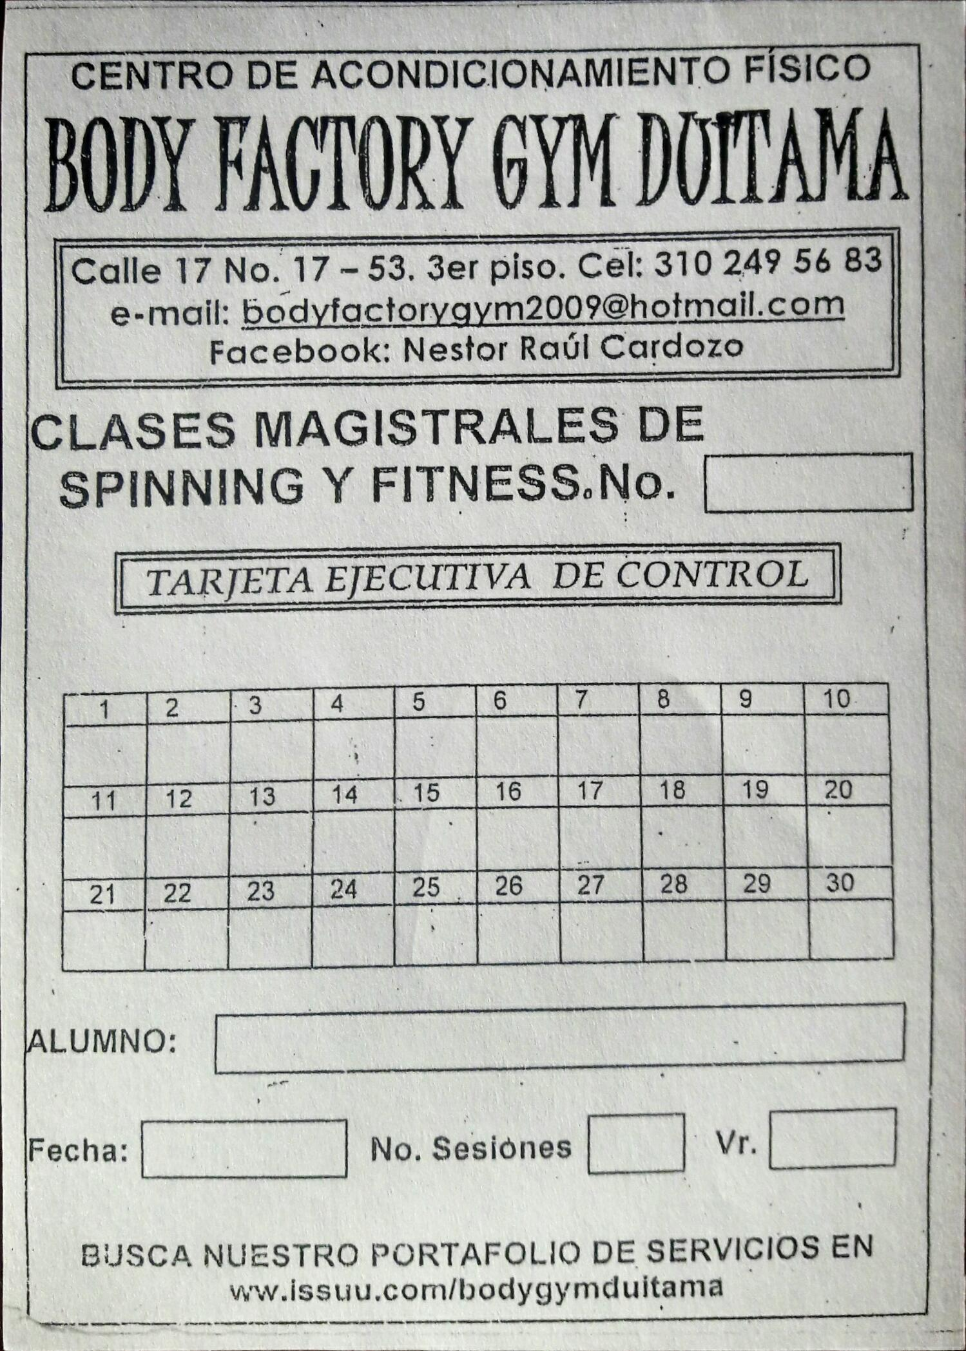
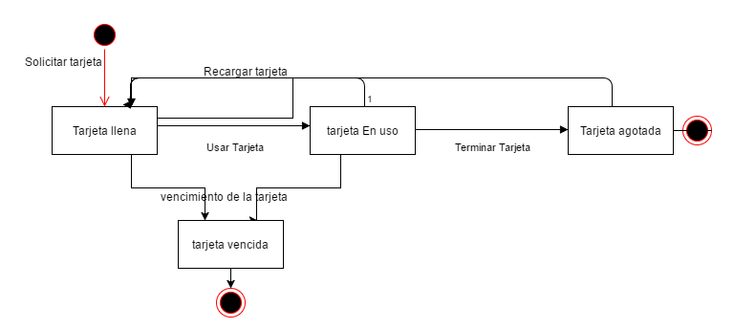
Tarjetas ejecutivas
Se presenta el modelo de suscripción por tarjetas ejecutivas, estas son tarjetas que se pueden recargar con determinado número de sesiones.

Slide 13
Modelo para casos especiales
Convenios con empresas del municipio:
se define el valor del servicio prestado de acuerdo a la cantidad de funcionarios inscritos y la duración del convenio, el cual debe ser pagado en su totalidad antes de su inicio,
Convenios con clubes deportivos de colegios:
se ofrece una modalidad de pago similar al del usuario corriente pero más económico.
Sesiones de spinning:
se manejan tarifas de acuerdo al número de sesiones a las que se desee asistir.
Entrenamiento personalizado:
se maneja una tarifa única mensual independiente de la intensidad y tipo de trabajo(s) a realizar, con un precio base de 450 mil pero que se puede acordar y modificar con el cliente.

Slide 14
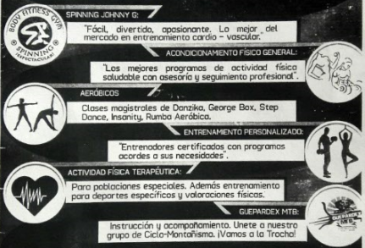
Paquete lógico de servicios
En este paquete se describen cada uno de los servicios que ofrece la empresa

Slide 15
Módulo de servicios personalizados
En este módulo se describen los servicios que tienen los clientes que desarrollan actividades deportivas con la asesoría de un único entrenador a lo largo de todo su proceso deportivo.

Slide 16
Categoría de Entrenamiento Personalizado
El entrenamiento personalizado corresponde a una serie de prácticas, técnicas, metodologías y herramientas que utiliza un entrenador personal calificado para definir un marco de trabajo con un alumno de acuerdo a las necesidades y aspiraciones que tenga, con tiempos e intensidad definidas a mutuo acuerdo entre las partes.
Para ello se necesita conocer de manera precisa los hábitos que tiene el alumno en lo que responde a su actividad física y sus hábitos alimenticios que permiten conocer cómo trabaja su cuerpo y qué tanto se forzar al ejercicio intenso estos datos se obtienen mediante una valoración física personalizada

Slide 17
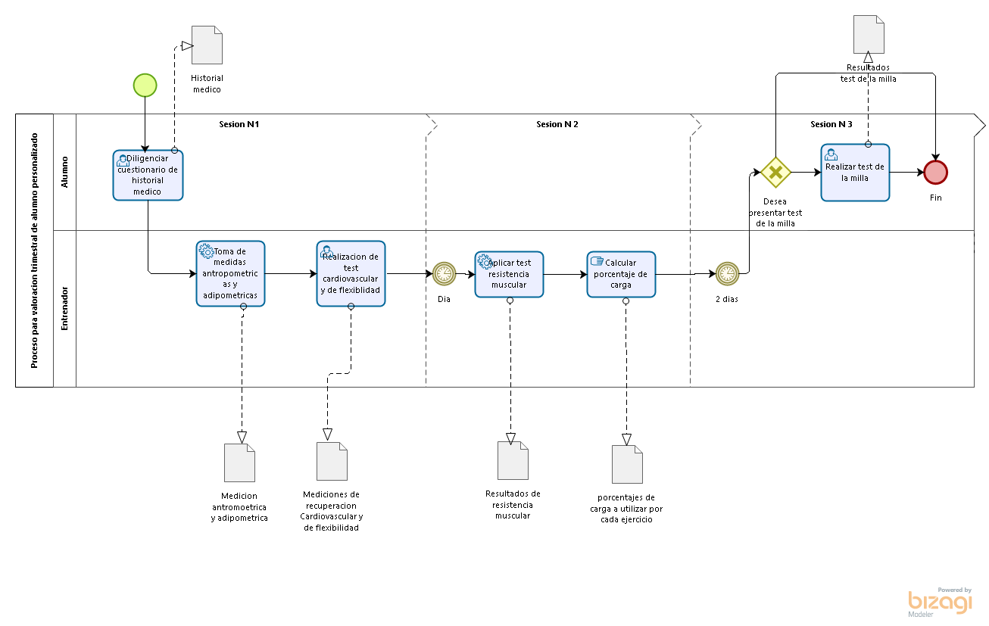

Slide 18
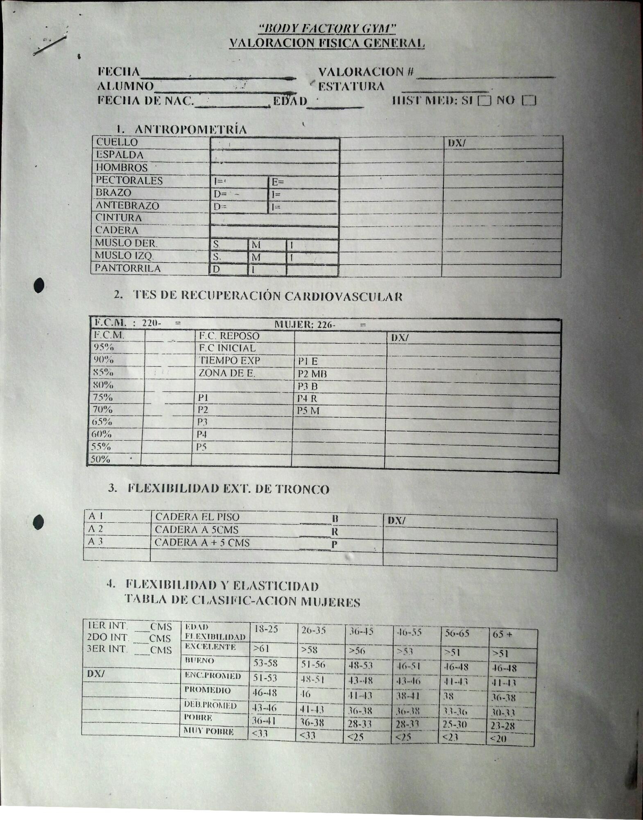
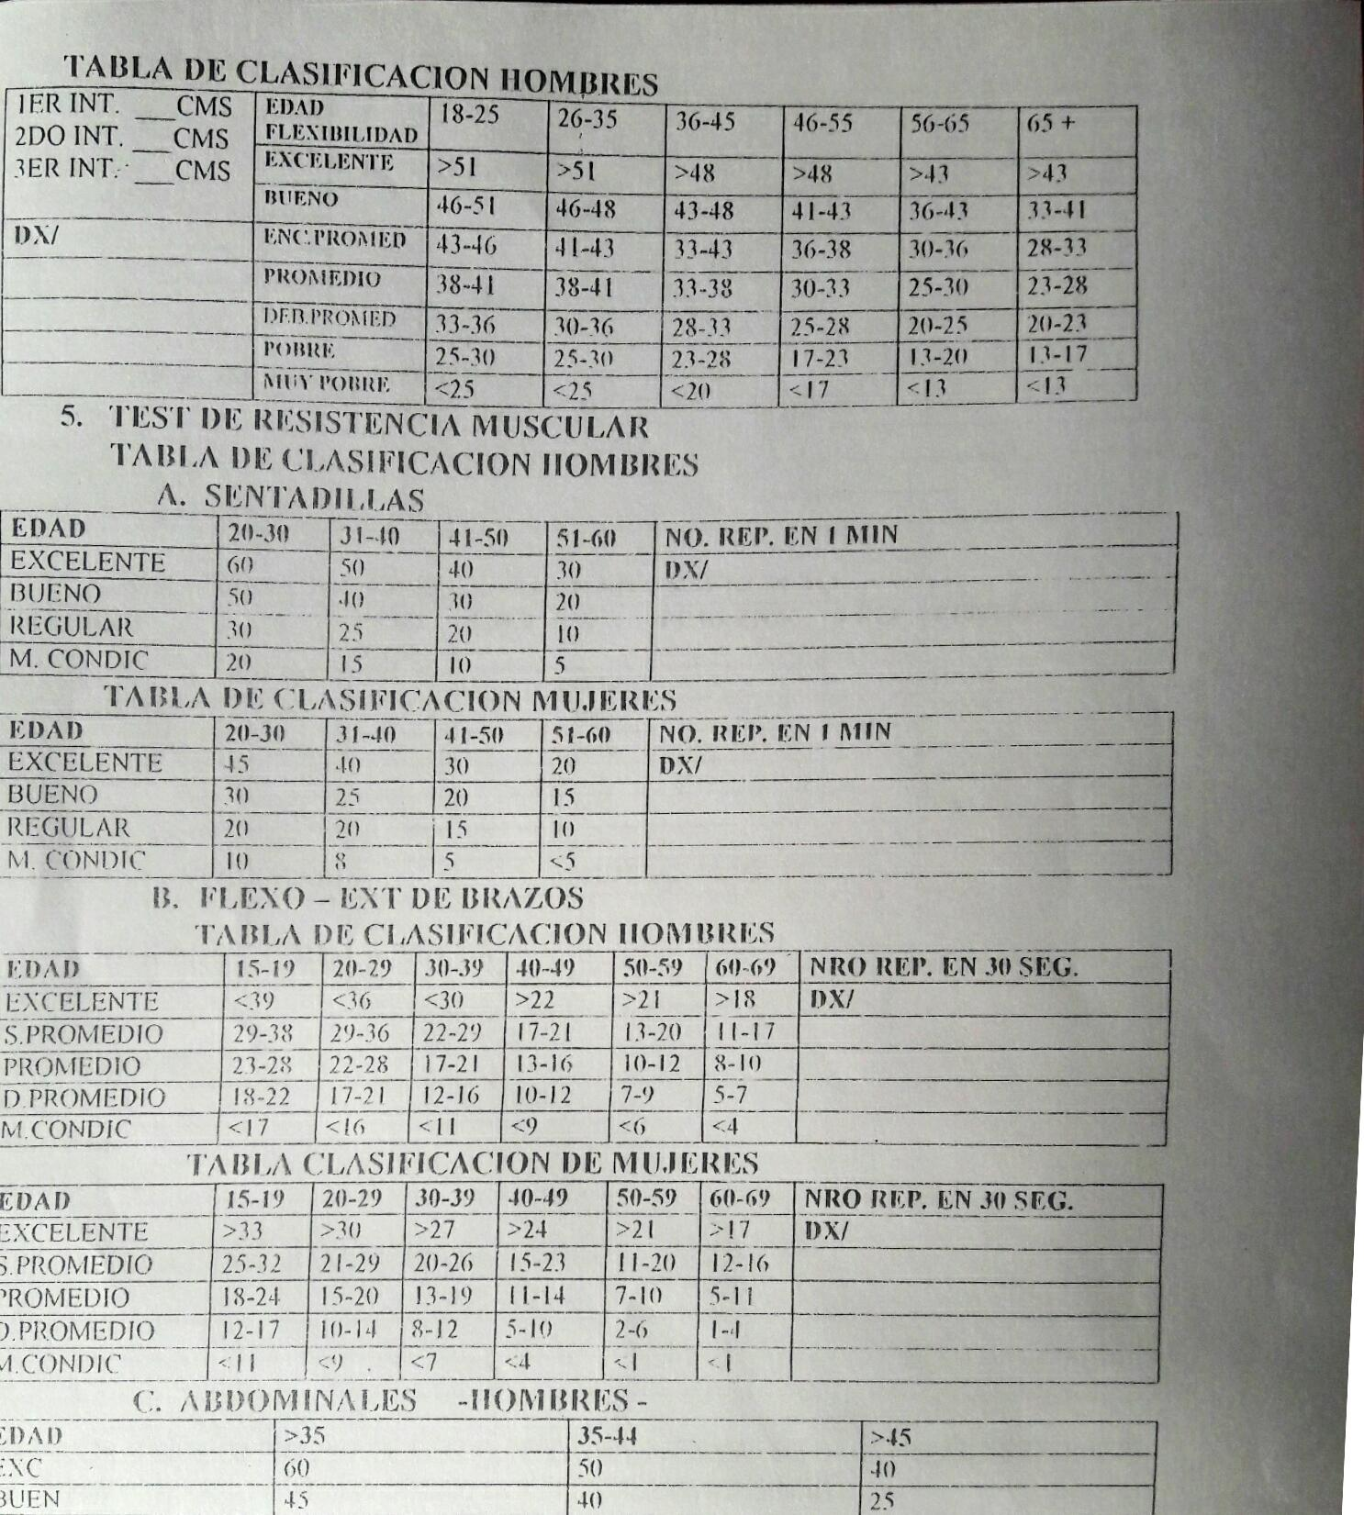
De este proceso compuesto de mediciones, test y cálculos resulta un compendio de diferentes documentos. Además, se le realiza al alumno un seguimiento periódico exhaustivo que permite conocer su progreso en los diferentes aspectos que determina el entrenador personal.

Slide 19
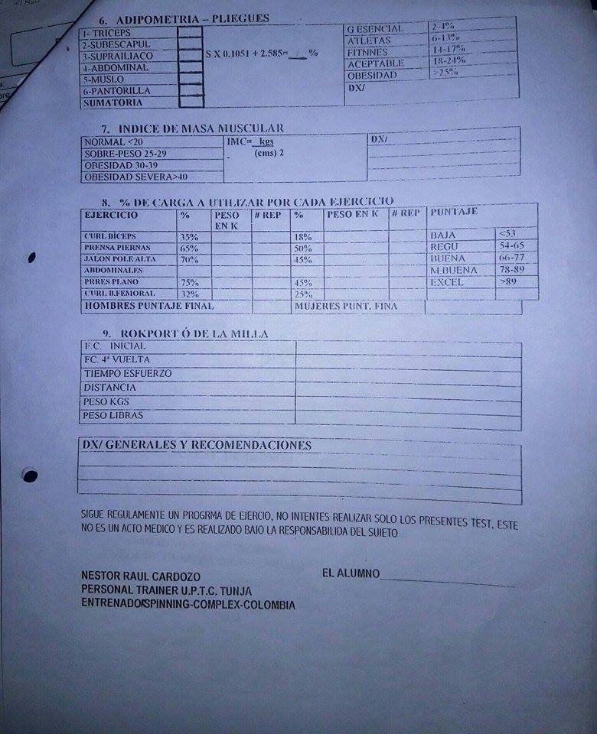
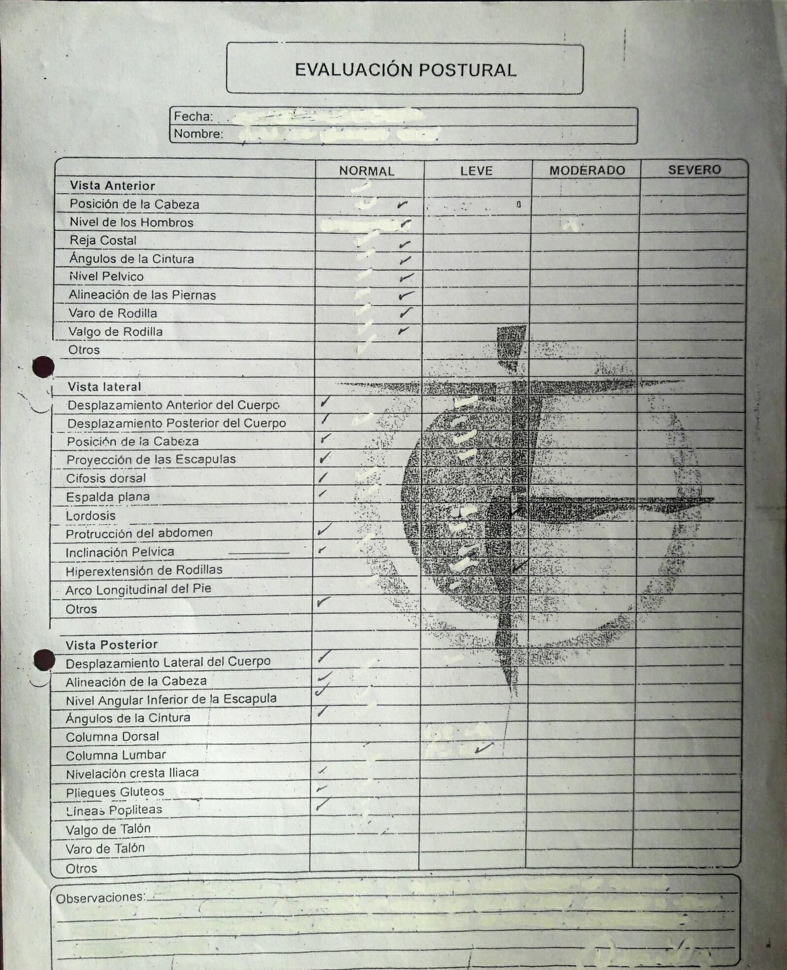

Slide 20
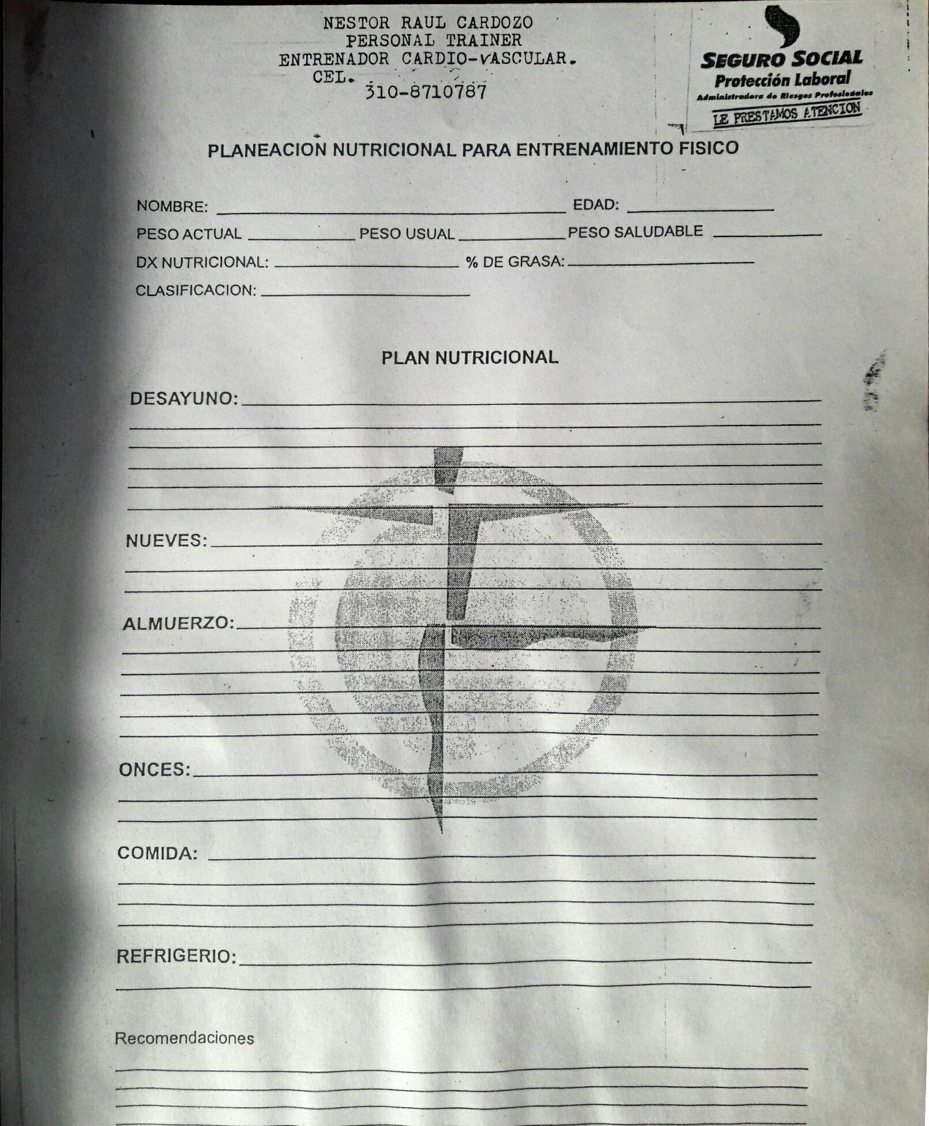
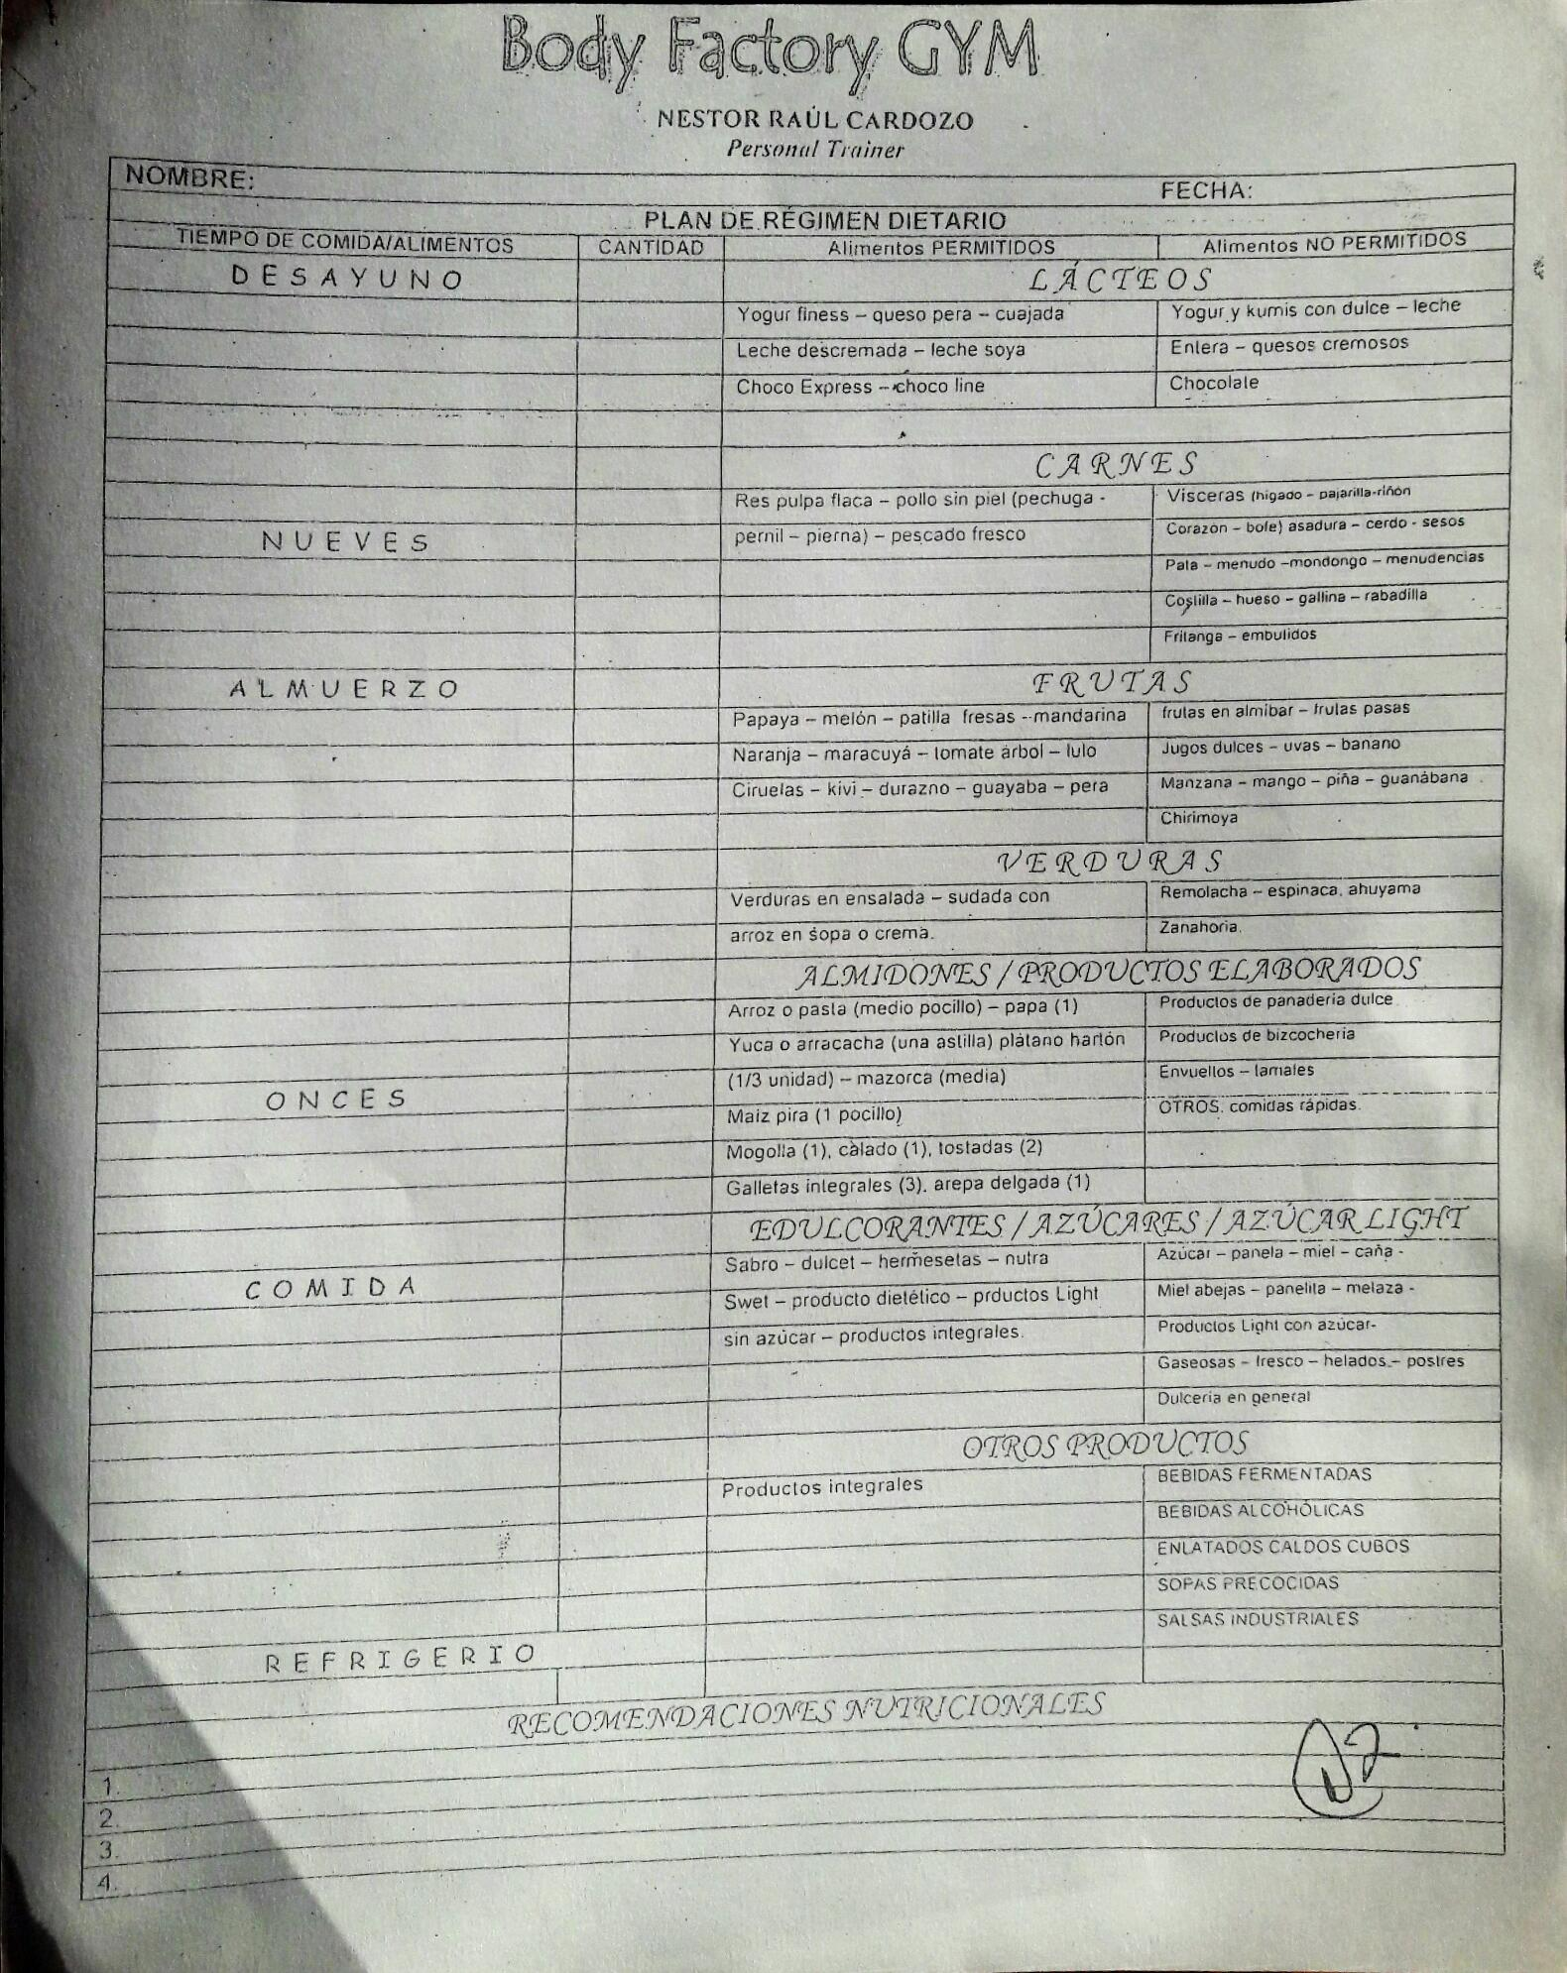

Slide 21
Categoría de Acondicionamiento físico general
En este servicio el alumno recibe el acompañamiento del personal calificado en determinada actividad que le permita ejecutarla de manera correcta para obtener los resultados deseados, si bien es similar al servicio de entrenamiento personalizado, se diferencia de este en que es menos profundo y no se lleva un control exhaustivo en el proceso de acondicionamiento físico, lo que se traduce en medidas y tests menos rigurosos.

Slide 22
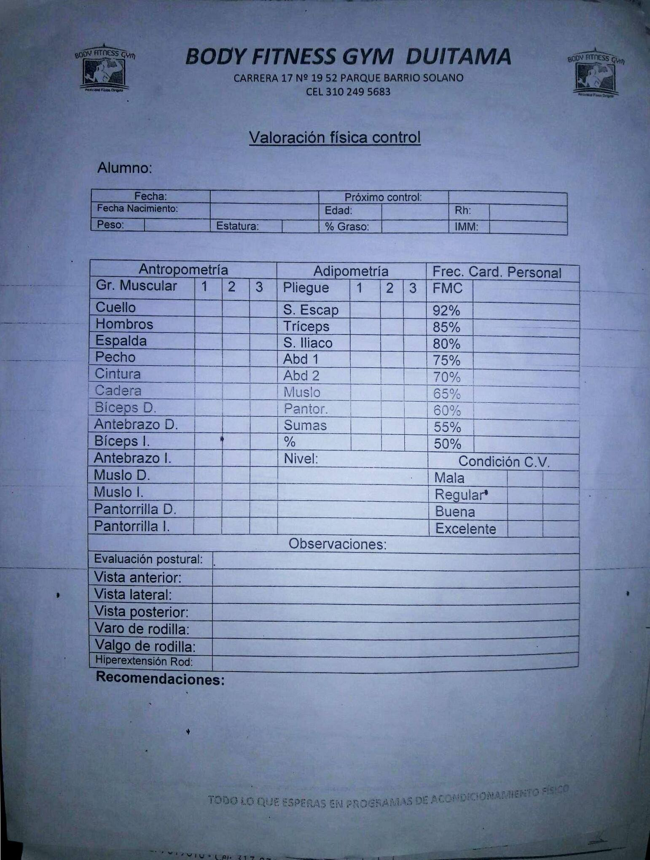

Slide 23
Módulo de servicios no personalizados
En este módulo se describen los diferentes servicios no personalizados que ofrece el gimnasio, es decir, aquellos que no requieren un estricto acompañamiento de algún entrenador.

Slide 24
Categoría de servicios no personalizados grupales
Comprende los servicios que se realizan en conjunto y son dirigidos por un entrenador calificado.

Slide 25
Spinning Johnny G
Corresponde a un ejercicio aeróbico que involucra piernas y brazos y que se realiza utilizando una bicicleta estática, que ayuda a la zona cardio-vascular del cuerpo. Esta actividad es desarrollada en grupos de 15 a 20 personas con una duración de una hora u hora y media.
Aeróbicos
Son ejercicios de intensidad media-alta que son útiles para el sistema cardio-vascular y que involucran baile, saltos y estiramientos. El gimnasio ofrece diferentes variaciones de aeróbicos con música como lo son Danzika, George Box, Step Dance, Insanity y Rumba Aeróbica.
Guepardex MTB:
Corresponde a un servicio ofrecido para los aficionados al “Mountain Bike” (Ciclismo de montaña), que consiste en circuitos intermunicipales y veredales que duran entre 3 y 6 horas con el equipo Guepardex del gimnasio.

Slide 26
Categoría de servicios no personalizados independientes
Corresponde a los servicios que ofrece el gimnasio para aquellas personas que desean entrenar de manera autónoma, para ellas hay un formato de bitácora de entrenamiento que le permite llevar control sobre ejercicios enfocados a dorsales, pectorales, bíceps, tríceps, hombros, muslos y piernas.

